Slide 1
Les profils politiques à l’élection présidentielle de 2022
Caractérisation selon la méthode de positionnement du Politest
Laurent Cald - 2021

Slide 2
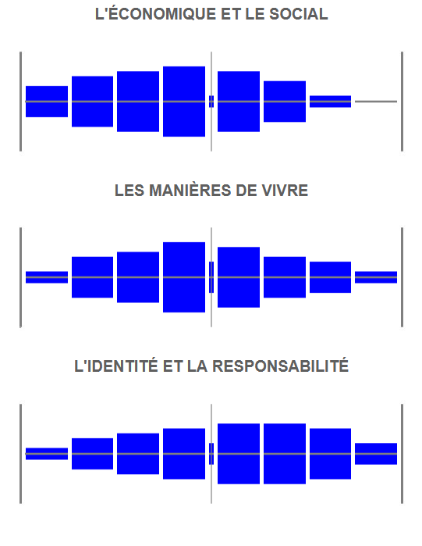
Le profil politique de l’échantillon représentatif Répartition des positionnements des 1648 personnes retenues dans l’échantillon représentatif
Choix d’un axe principal : E&S : 37% MV : 15% I&R : 22% Autre priorité : Environnement* : 18% Ruralité : 13% Egalité républicaine : 23% * « La défense de l'environnement, notamment par l'arrêt du nucléaire »

Slide 3
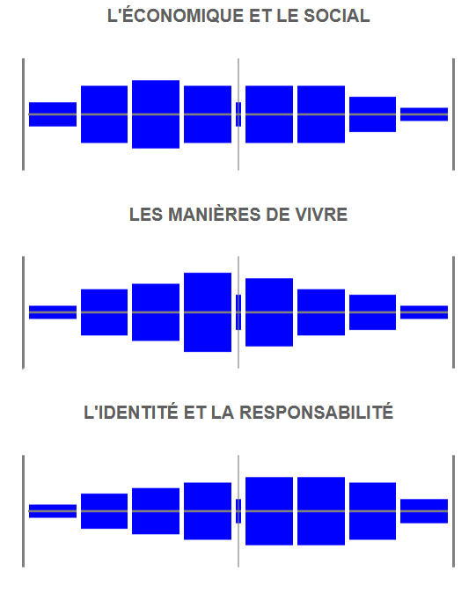
Le profil politique de l’échantillon représentatif Répartition des positionnements des 1648 personnes retenues dans l’échantillon représentatif
Hors mondialisation* Choix d’un axe principal : E&S : 37% MV : 15% I&R : 22% Autre priorité : Environnement : 18% Ruralité : 13% Egalité républicaine : 23% * Sans la position sur la mondialisation dans le calcul du positionnement sur l’économique et le social

Slide 4
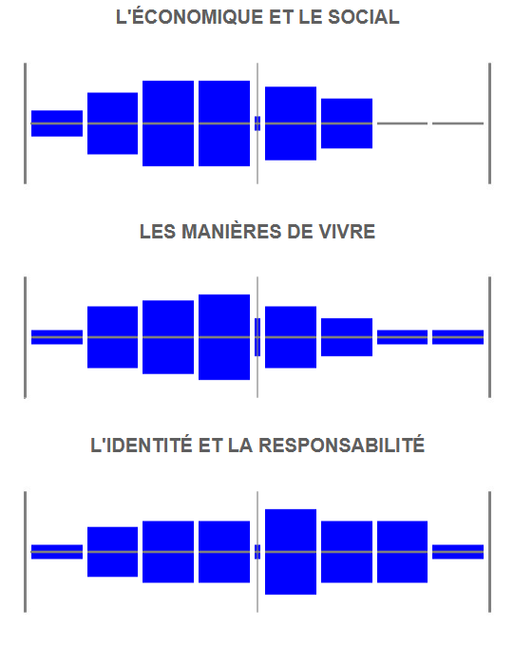
Le profil politique de l’échantillon représentatif Répartition des positionnements selon les tranches d’âges
Profil des 18-34 ans 413 profils Axe principal : E&S : 41% MV : 20% I&R : 20% Autre priorité : Environnement : 23% Ruralité : 13% Egalité républicaine : 23%

Slide 5
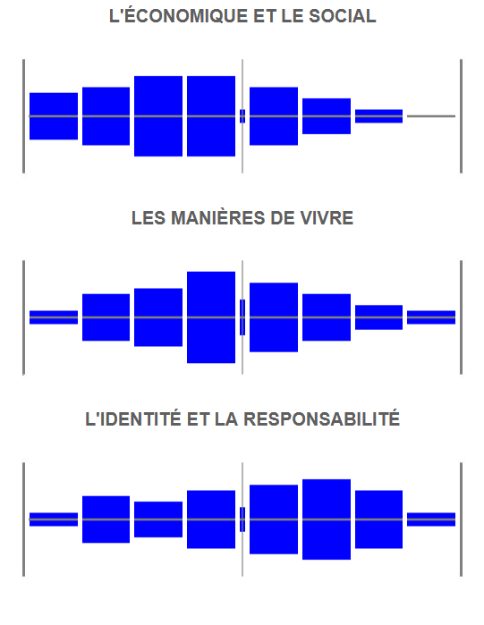
Le profil politique de l’échantillon représentatif Répartition des positionnements selon les tranches d’âges
Profil des 35-65 ans 777 profils Axe principal : E&S : 41% MV : 14% I&R : 19% Autre priorité : Environnement : 20% Ruralité : 13% Egalité républicaine : 22%

Slide 6
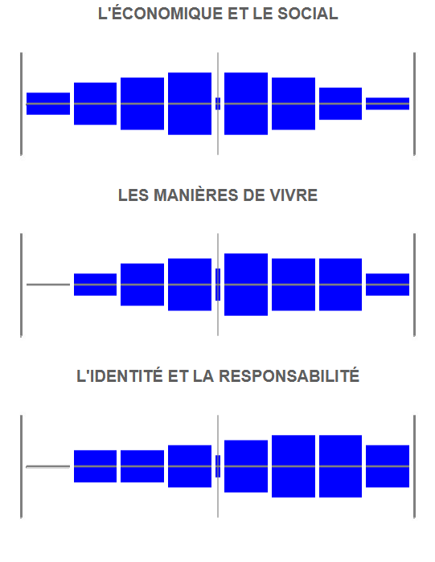
Le profil politique de l’échantillon représentatif Répartition des positionnements selon les tranches d’âges
Profil des plus de 65 ans 458 profils Axe principal : E&S : 27% MV : 13% I&R : 29% Autre priorité : Environnement : 10% Ruralité : 14% Egalité républicaine : 27%

Slide 7
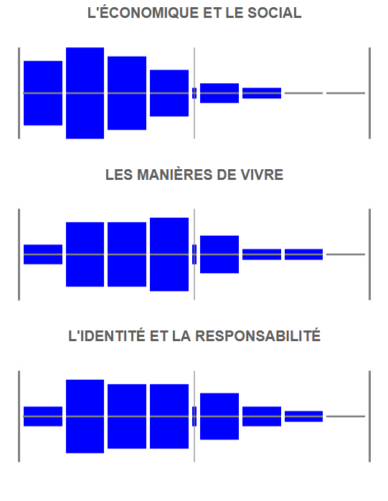
Les profils selon les tendances gauche - droite Profils de gauche, du centre et de droite
Profils de gauche 647 profils Axe principal : E&S : 48% MV : 17% I&R : 14% Autre priorité : Environnement : 29% Ruralité : 7% Egalité républicaine : 27%

Slide 8
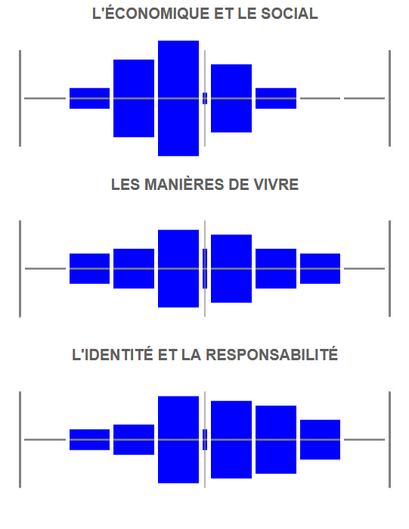
Les profils selon les tendances gauche - droite Profils de gauche, du centre et de droite
Profils du centre 141 profils Axe principal : E&S : 33% MV : 13% I&R : 24% Autre priorité : Environnement : 18% Ruralité : 7% Egalité républicaine : 19%

Slide 9
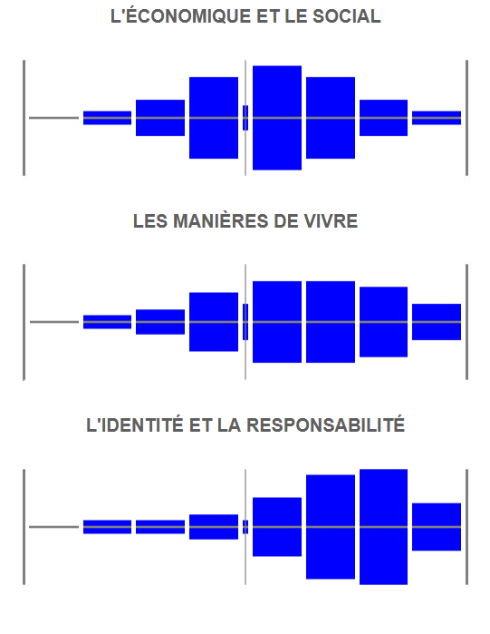
Les profils selon les tendances gauche - droite Profils de gauche, du centre et de droite
Profils de droite 654 profils Axe principal : E&S : 28% MV : 14% I&R : 31% Autre priorité : Environnement : 8% Ruralité : 21% Egalité républicaine : 22%

Slide 10
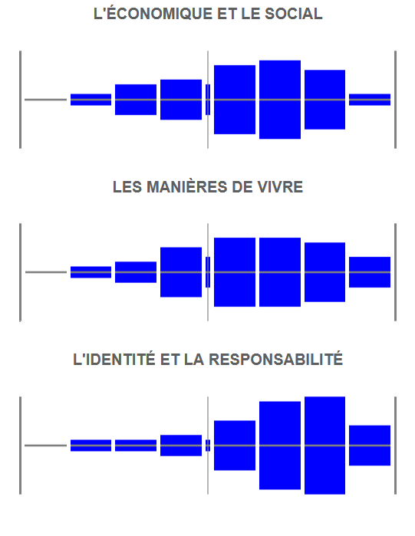
Les profils selon les tendances gauche - droite Profils de gauche, du centre et de droite
Profils de droite Hors mondialisation* Axe principal : E&S : 28% MV : 14% I&R : 31% Autre priorité : Environnement : 8% Ruralité : 21% Egalité républicaine : 22% * Sans la position sur la mondialisation dans le calcul du positionnement sur l’économique et le social

Slide 11
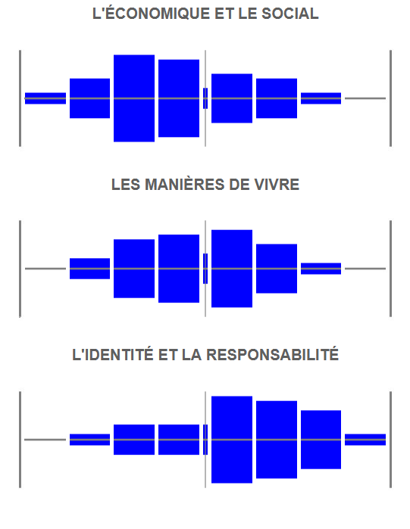
Les profils selon les tendances gauche - droite Profils de gauche, du centre et de droite
Sans tendance déclarée 206 profils Axe principal : E&S : 35% MV : 15% I&R : 15% Autre priorité : Environnement : 15% Ruralité : 14% Egalité républicaine : 20%

Slide 12
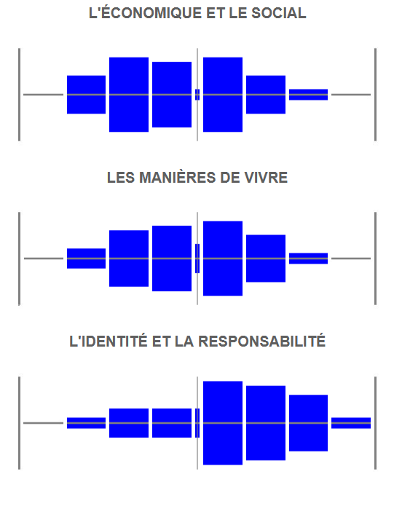
Les profils selon les tendances gauche - droite Profils de gauche, du centre et de droite
Sans tendance déclarée Hors mondialisation Axe principal : E&S : 35% MV : 15% I&R : 15% Autre priorité : Environnement : 15% Ruralité : 14% Egalité républicaine : 20%

Slide 13
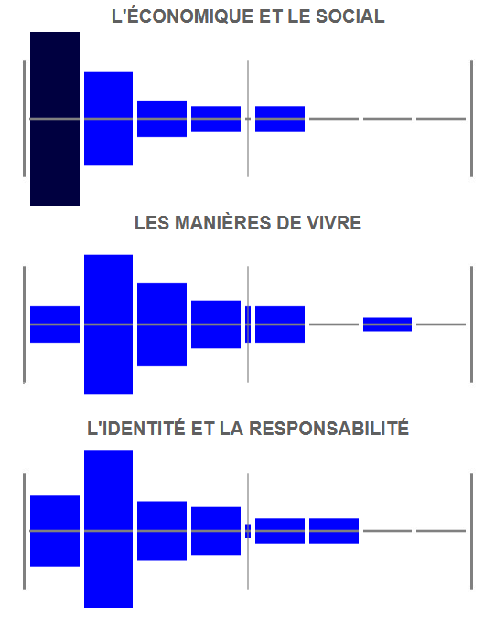
Les profils selon les tendances gauche - droite Profils au sein de la gauche
À la gauche de la gauche 108 profils Axe principal : E&S : 46% MV : 19% I&R : 10% Autre priorité : Environnement : 35% Ruralité : 6% Egalité républicaine : 22%

Slide 14
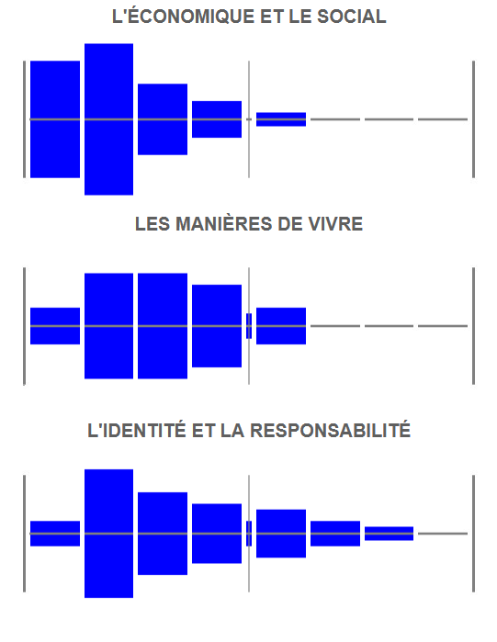
Les profils selon les tendances gauche - droite Profils au sein de la gauche
À gauche 149 profils Axe principal : E&S : 48% MV : 22% I&R : 13% Autre priorité : Environnement : 35% Ruralité : 5% Egalité républicaine : 29%

Slide 15
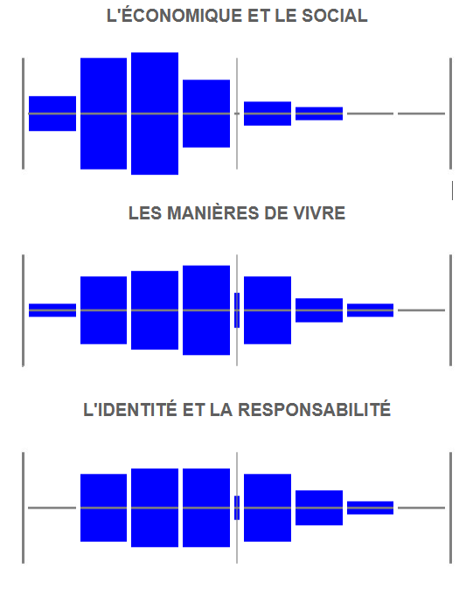
Les profils selon les tendances gauche - droite Profils au sein de la gauche
Plutôt à gauche 265 profils Axe principal : E&S : 51% MV : 15% I&R : 14% Autre priorité : Environnement : 29% Ruralité : 9% Egalité républicaine : 21%

Slide 16
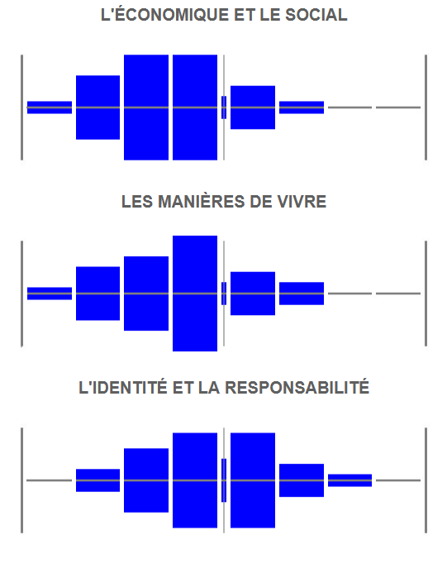
Les profils selon les tendances gauche - droite Profils au sein de la gauche
Au centre gauche 125 profils Axe principal : E&S : 44% MV : 14% I&R : 20% Autre priorité : Environnement : 17% Ruralité : 6% Egalité républicaine : 42%

Slide 17
Les profils selon les tendances gauche - droite Profils du centre
Profils du centre 141 profils Axe principal : E&S : 33% MV : 13% I&R : 24% Autre priorité : Environnement : 18% Ruralité : 7% Egalité républicaine : 19%

Slide 18
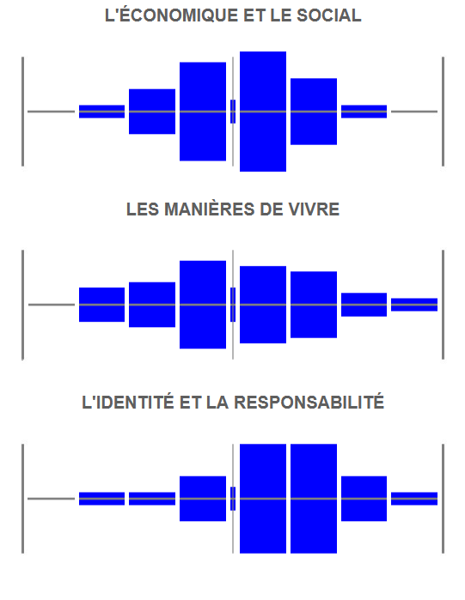
Les profils selon les tendances gauche - droite Profils au sein de la droite
Au centre droit 132 profils Axe principal : E&S : 42% MV : 14% I&R : 25% Autre priorité : Environnement : 11% Ruralité : 14% Egalité républicaine : 23%

Slide 19
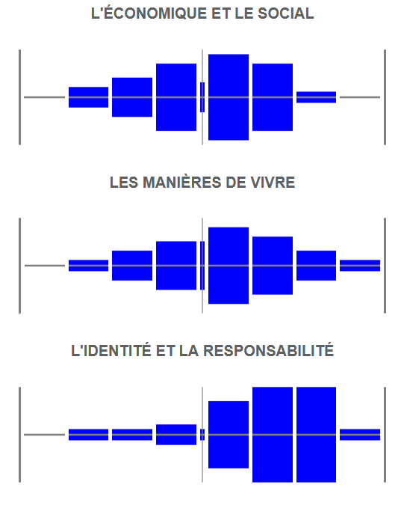
Les profils selon les tendances gauche - droite Profils au sein de la droite
Plutôt à droite 162 profils Axe principal : E&S : 34% MV : 11% I&R : 28% Autre priorité : Environnement : 10% Ruralité : 17% Egalité républicaine : 27%

Slide 20
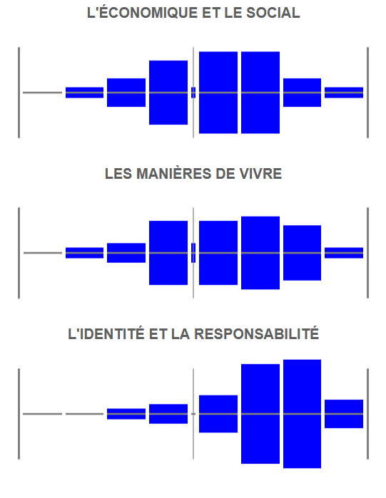
Les profils selon les tendances gauche - droite Profils au sein de la droite
À droite 121 profils Axe principal : E&S : 31% MV : 13% I&R : 32% Autre priorité : Environnement : 7% Ruralité : 31% Egalité républicaine : 20%

Slide 21
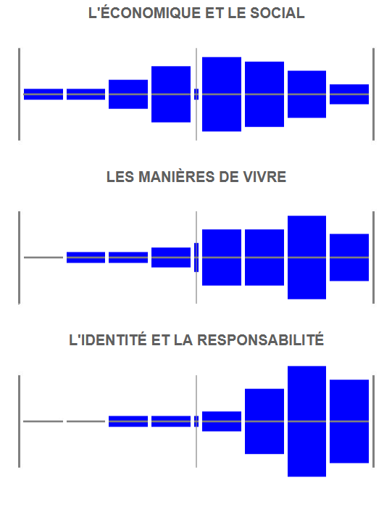
Les profils selon les tendances gauche - droite Profils au sein de la droite
À la droite de la droite 239 profils Axe principal : E&S : 13% MV : 16% I&R : 37% Autre priorité : Environnement : 6% Ruralité : 22% Egalité républicaine : 18%

Slide 22
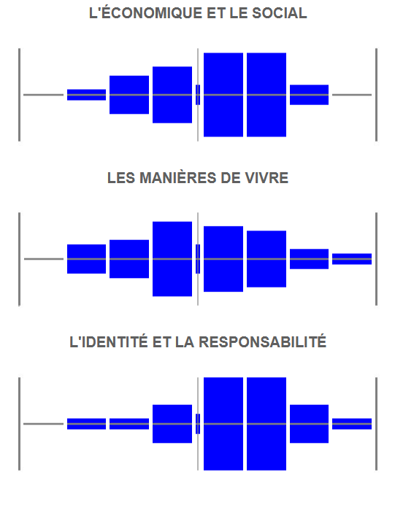
Les profils selon les tendances gauche - droite Profils au sein de la droite
Au centre droit Hors mondialisation* Axe principal : E&S : 42% MV : 14% I&R : 25% Autre priorité : Environnement : 11% Ruralité : 14% Egalité républicaine : 23% * Sans la position sur la mondialisation dans le calcul du positionnement sur l’économique et le social

Slide 23
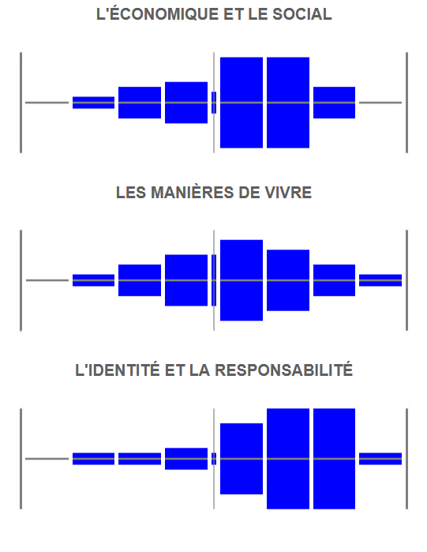
Les profils selon les tendances gauche - droite Profils au sein de la droite
Plutôt à droite Hors mondialisation Axe principal : E&S : 34% MV : 11% I&R : 28% Autre priorité : Environnement : 10% Ruralité : 17% Egalité républicaine : 27%

Slide 24
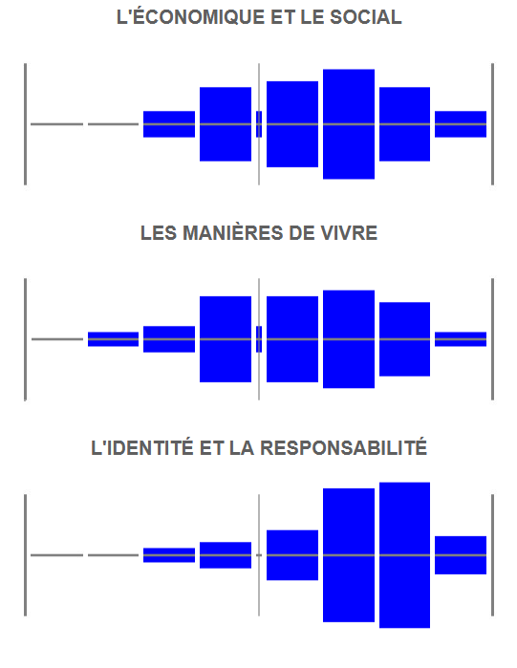
Les profils selon les tendances gauche - droite Profils au sein de la droite
À droite Hors mondialisation Axe principal : E&S : 31% MV : 13% I&R : 32% Autre priorité : Environnement : 7% Ruralité : 31% Egalité républicaine : 20%

Slide 25
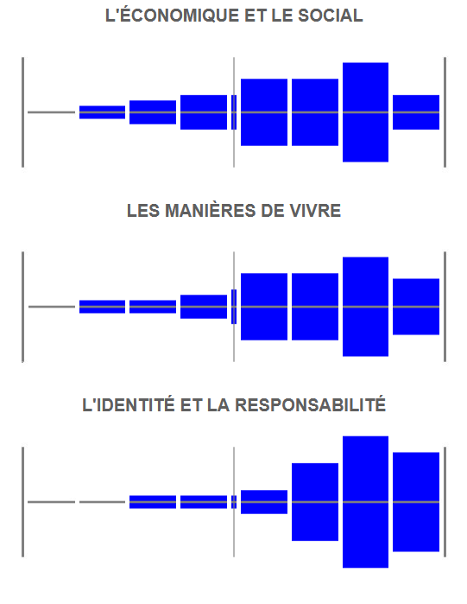
Les profils selon les tendances gauche - droite Profils au sein de la droite
À la droite de la droite Hors mondialisation Axe principal : E&S : 13% MV : 16% I&R : 37% Autre priorité : Environnement : 6% Ruralité : 22% Egalité républicaine : 18%

Slide 26
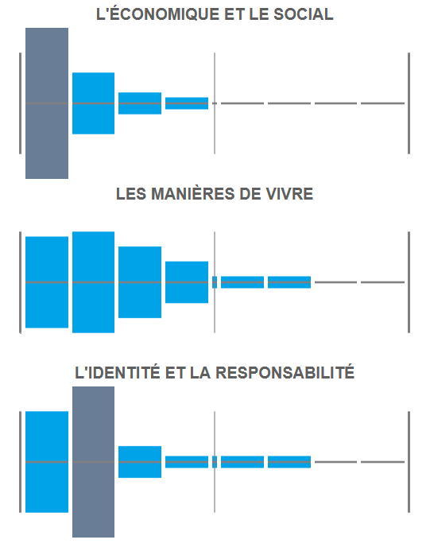
Les profils politiques selon la proximité avec les partis
Le NPA 250 profils Axe principal : E&S : 60% MV : 19% I&R : 4% Autre priorité : Environnement : 44% Ruralité : 3% Egalité républicaine : 21%

Slide 27
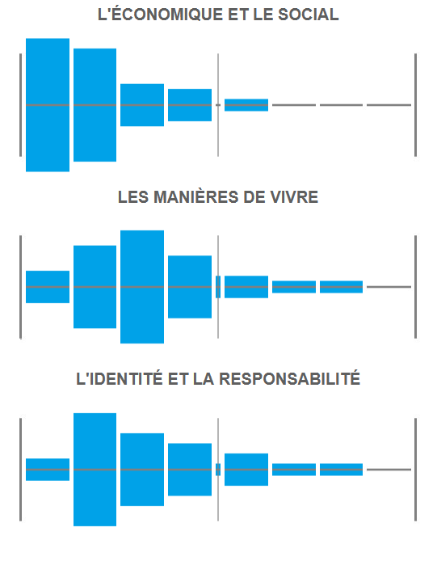
Les profils politiques selon la proximité avec les partis
La France Insoumise 587 profils Axe principal : E&S : 57% MV : 17% I&R : 9% Autre priorité : Environnement : 43% Ruralité : 6% Egalité républicaine : 16%

Slide 28
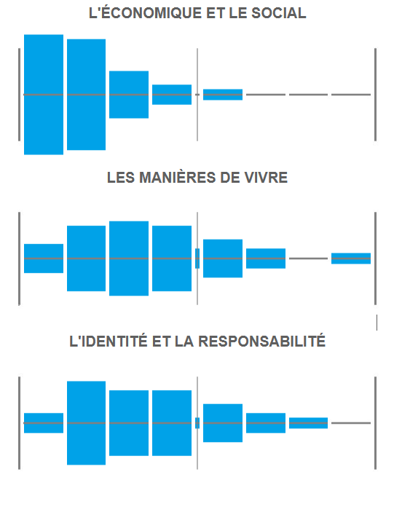
Les profils politiques selon la proximité avec les partis
Le PCF 217 profils Axe principal : E&S : 58% MV : 20% I&R : 8% Autre priorité : Environnement : 26% Ruralité : 12% Egalité républicaine : 28%

Slide 29
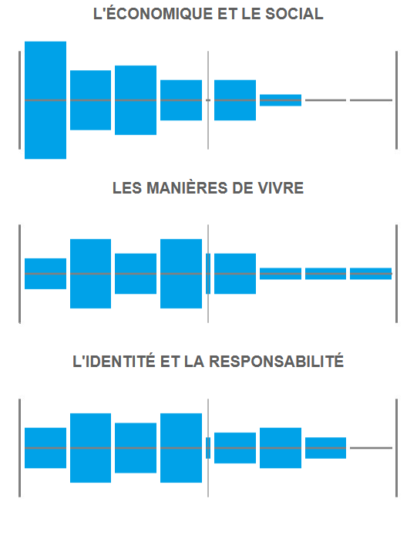
Les profils politiques selon la proximité avec les partis
Lutte Ouvrière 142 profils Axe principal : E&S : 46% MV : 20% I&R : 11% Autre priorité : Environnement : 20% Ruralité : 17% Egalité républicaine : 18%

Slide 30
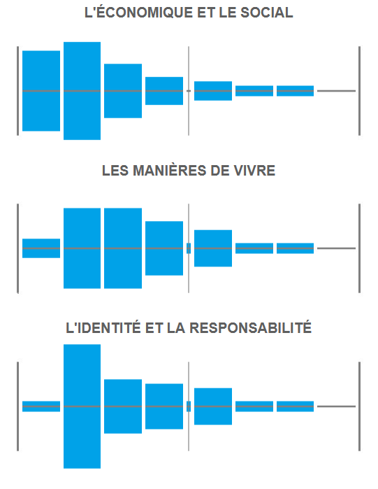
Les profils politiques selon la proximité avec les partis
Génération.s 146 profils Axe principal : E&S : 51% MV : 25% I&R : 8% Autre priorité : Environnement : 29% Ruralité : 7% Egalité républicaine : 22%

Slide 31
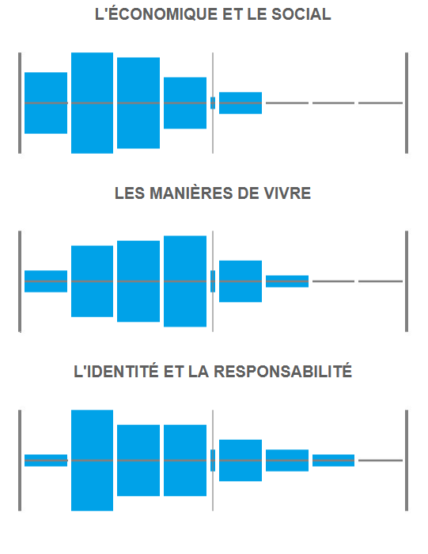
Les profils politiques selon la proximité avec les partis
Europe Ecologie - Les Verts 417 profils Axe principal : E&S : 45% MV : 21% I&R : 8% Autre priorité : Environnement : 57% Ruralité : 4% Egalité républicaine : 11%

Slide 32
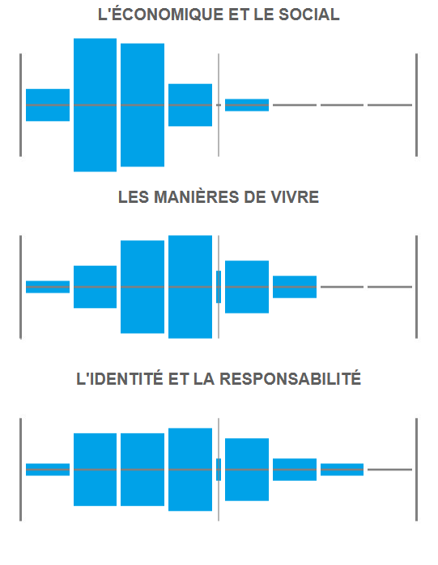
Les profils politiques selon la proximité avec les partis
Le Parti Socialiste 433 profils Axe principal : E&S : 55% MV : 19% I&R : 10% Autre priorité : Environnement : 22% Ruralité : 6% Egalité républicaine : 31%

Slide 33
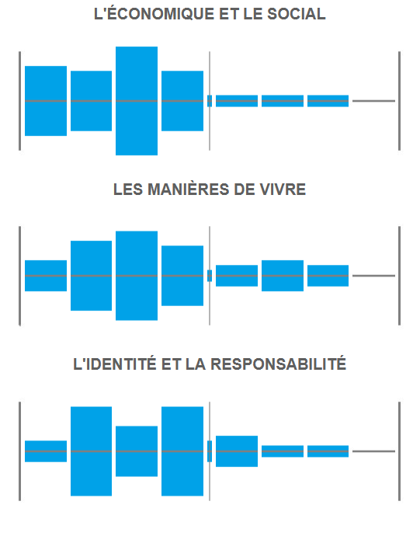
Les profils politiques selon la proximité avec les partis
Le parti radical de gauche 58 profils Axe principal : E&S : 36% MV : 41% I&R : 12% Autre priorité : Environnement : 33% Ruralité : 10% Egalité républicaine : 29%

Slide 34
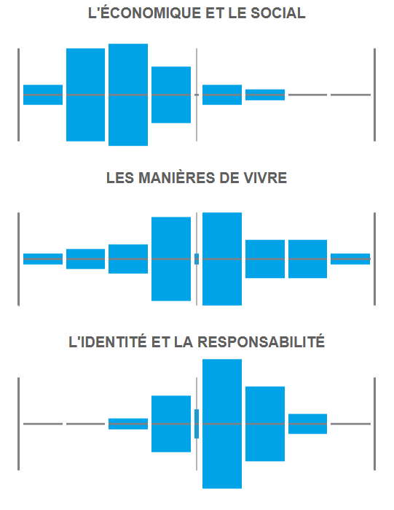
Les profils politiques selon la proximité avec les partis
Le MRC 47 profils Axe principal : E&S : 43% MV : 6% I&R : 26% Autre priorité : Environnement :13% Ruralité : 13% Egalité républicaine : 47%

Slide 35
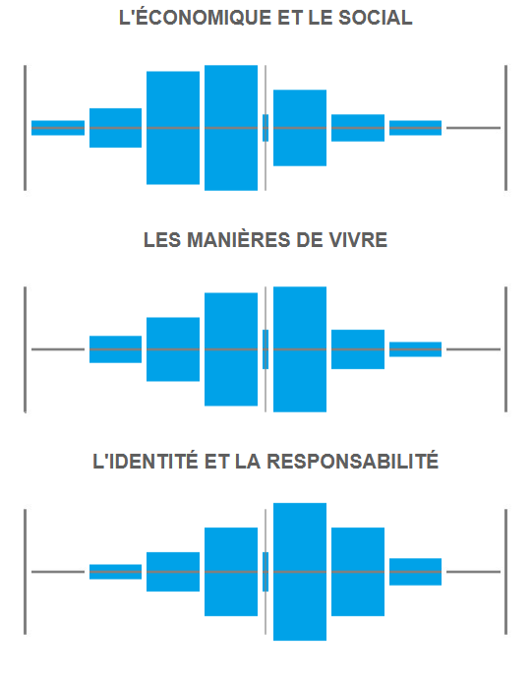
Les profils politiques selon la proximité avec les partis
Le MoDem 221 profils Axe principal : E&S : 49% MV : 14% I&R : 19% Autre priorité : Environnement : 14% Ruralité : 9% Egalité républicaine : 33%

Slide 36
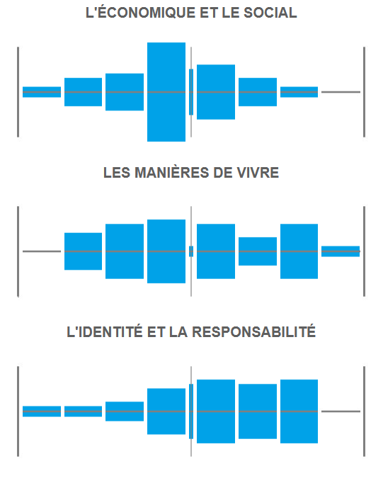
Les profils politiques selon la proximité avec les partis
Le Mouvement radical 59 profils Axe principal : E&S : 20% MV : 12% I&R : 32% Autre priorité : Environnement : 8% Ruralité : 10% Egalité républicaine : 27%

Slide 37
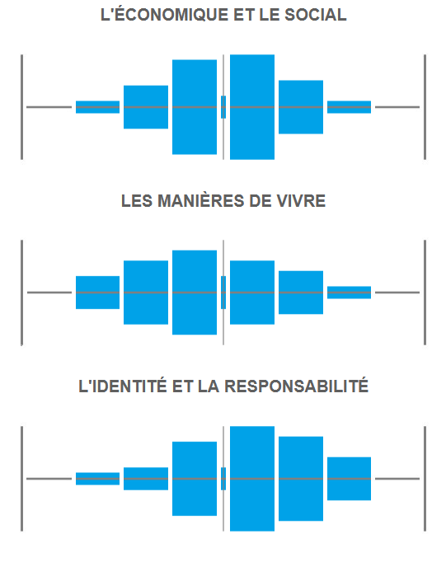
Les profils politiques selon la proximité avec les partis
LREM 645 profils Axe principal : E&S : 46% MV : 11% I&R : 24% Autre priorité : Environnement : 13% Ruralité : 9% Egalité républicaine : 30%

Slide 38
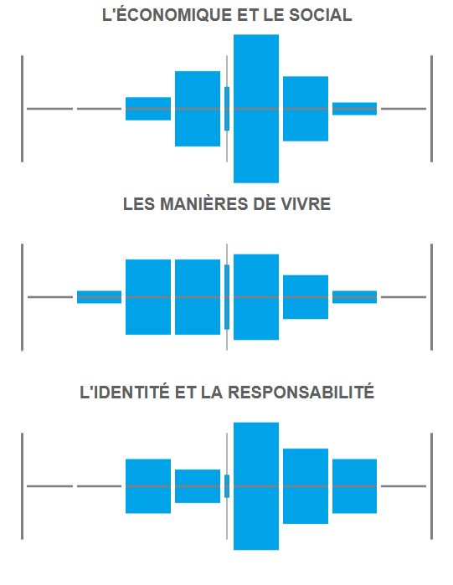
Les profils politiques selon la proximité avec les partis
Horizons 34 profils Axe principal : E&S : 38% MV : 12% I&R : 35% Autre priorité : Environnement : 3% Ruralité : 3% Egalité républicaine : 50%

Slide 39
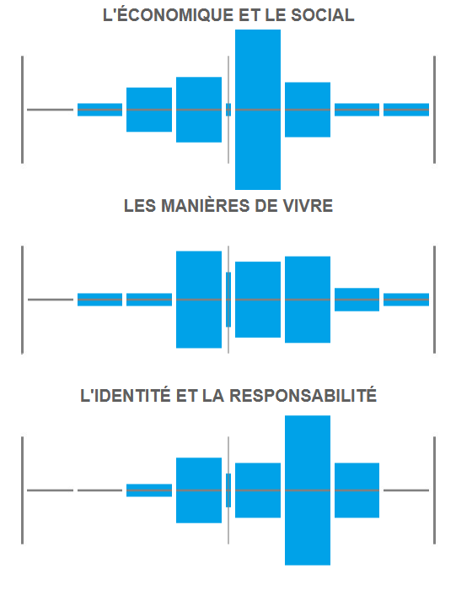
Les profils politiques selon la proximité avec les partis
Agir - La droite constructive 79 profils Axe principal : E&S : 48% MV : 14% I&R : 22% Autre priorité : Environnement : 11% Ruralité : 20% Egalité républicaine : 30%

Slide 40
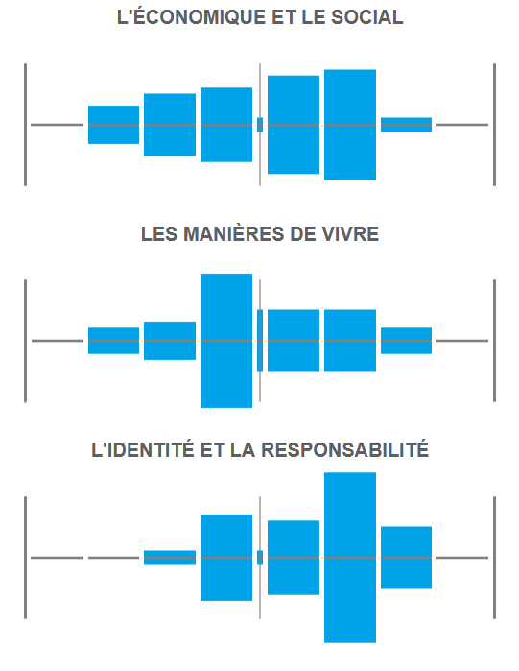
Les profils politiques selon la proximité avec les partis
L’UDI 104 profils Axe principal : E&S : 56% MV : 15% I&R : 12% Autre priorité : Environnement : 9% Ruralité : 11% Egalité républicaine : 29%

Slide 41
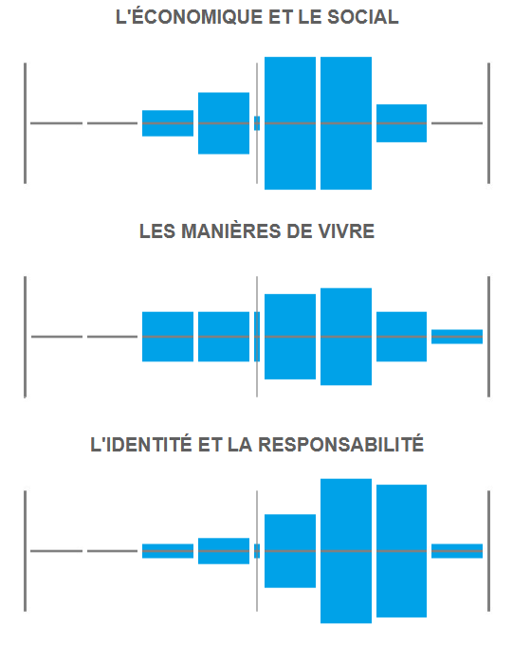
Les profils politiques selon la proximité avec les partis
Les Républicains 313 profils Axe principal : E&S : 41% MV : 9% I&R : 26% Autre priorité : Environnement : 8% Ruralité : 18% Egalité républicaine : 29%

Slide 42
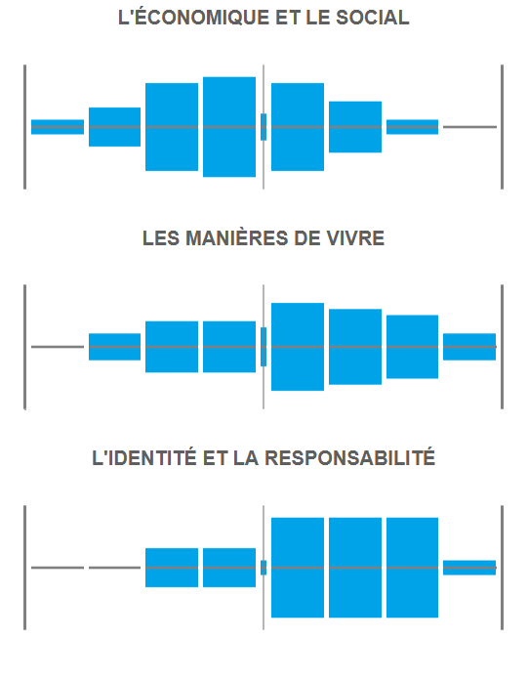
Les profils politiques selon la proximité avec les partis
Debout la France 210 profils Axe principal : E&S : 32% MV : 14% I&R : 35% Autre priorité : Environnement : 9% Ruralité : 30% Egalité républicaine : 20%

Slide 43
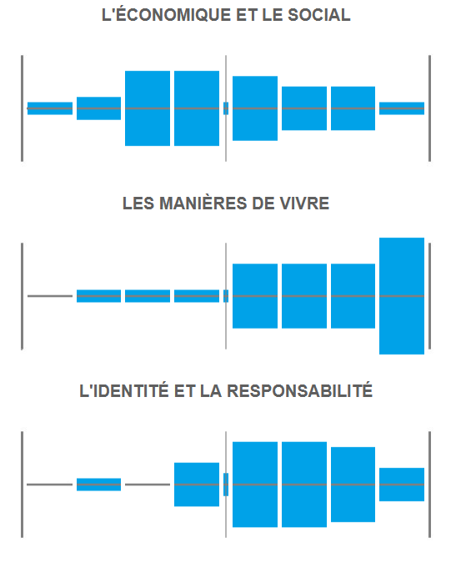
Les profils politiques selon la proximité avec les partis
Parti Chrétien-Démocrate 84 profils Axe principal : E&S : 27% MV : 23% I&R : 29% Autre priorité : Environnement : 8% Ruralité : 18% Egalité républicaine : 27%

Slide 44
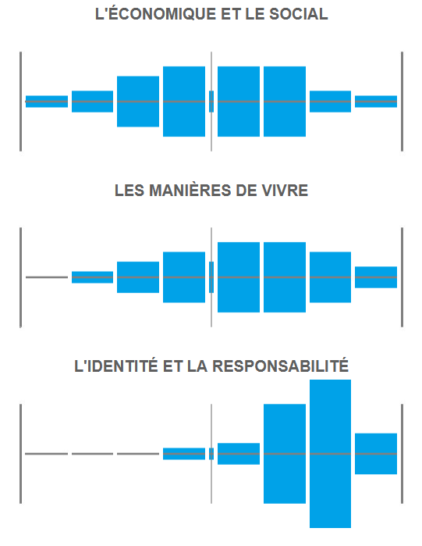
Les profils politiques selon la proximité avec les partis
Le Rassemblement national 352 profils Axe principal : E&S : 28% MV : 16% I&R : 30% Autre priorité : Environnement : 8% Ruralité : 26% Egalité républicaine : 20%

Slide 45
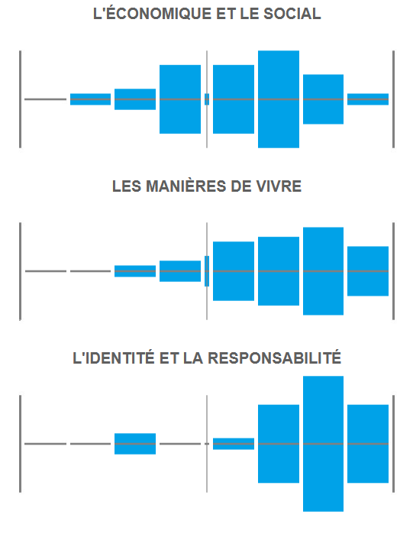
Les profils politiques selon la proximité avec les partis
Reconquête 229 profils Axe principal : E&S : 15% MV : 14% I&R : 48% Autre priorité : Environnement : 3% Ruralité : 31% Egalité républicaine : 24%

Slide 46
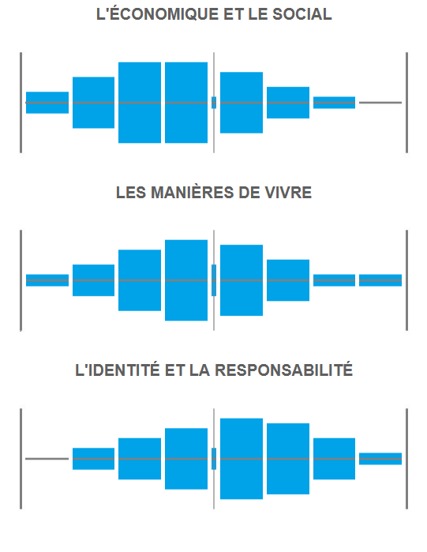
Les profils politiques selon la proximité avec les partis
Aucun parti déclaré 1701 profils Axe principal : E&S : 41% MV : 14% I&R : 14% Autre priorité : Environnement : 17% Ruralité : 10% Egalité républicaine : 22%

Slide 47
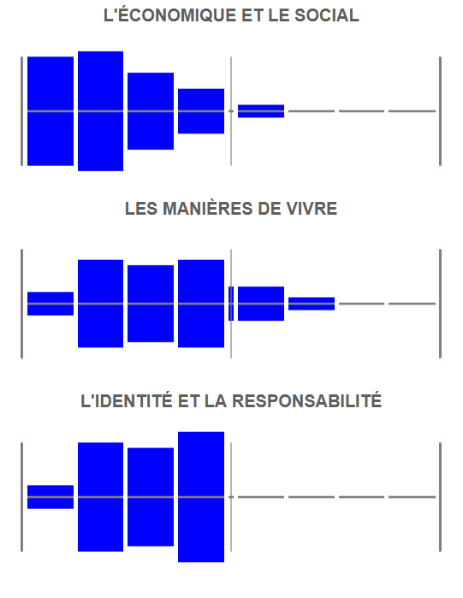
« Ouverts » et « fermés » ?
Les Ouverts critiques
« Ouverts » sur l’identité et interventionnistes sur la mondialisation 451 profils Axe principal : E&S : 46% MV : 18% I&R : 11% Autre priorité : Environnement : 37% Ruralité : 6% Egalité républicaine : 18%

Slide 48
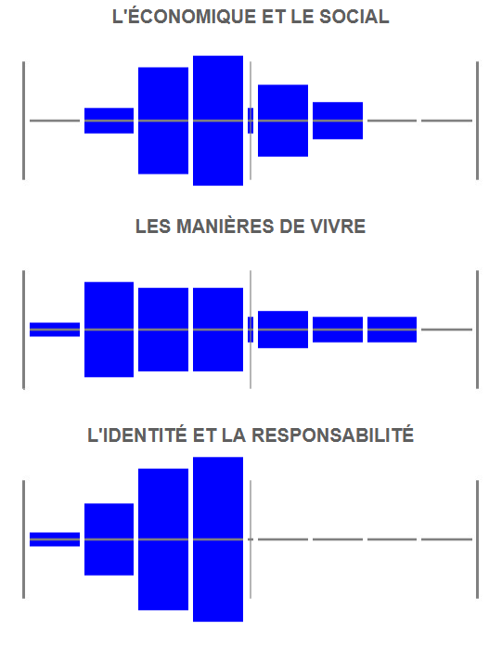
« Ouverts » et « fermés » ?
Les Ouverts sociaux-libéraux
« Ouverts » sur l’identité et non interventionnistes sur la mondialisation 152 profils Axe principal : E&S : 38% MV : 25% I&R : 15% Autre priorité : Environnement : 16% Ruralité : 8% Egalité républicaine : 34%

Slide 49
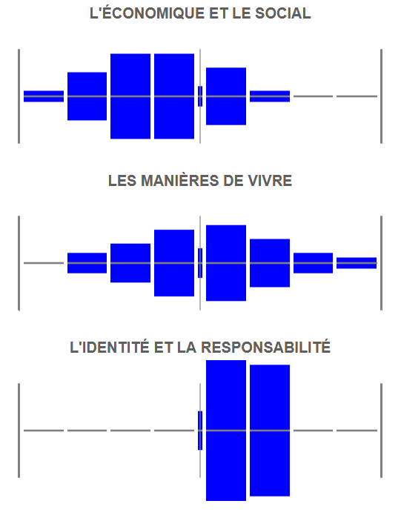
« Ouverts » et « fermés » ?
Les Modérés critiques
« Ni ouverts ni fermés » et « Plutôt fermés » interventionnistes sur la mondialisation 471 profils Axe principal : E&S : 41% MV : 13% I&R : 21% Autre priorité : Environnement : 14% Ruralité : 15% Egalité républicaine : 25%

Slide 50
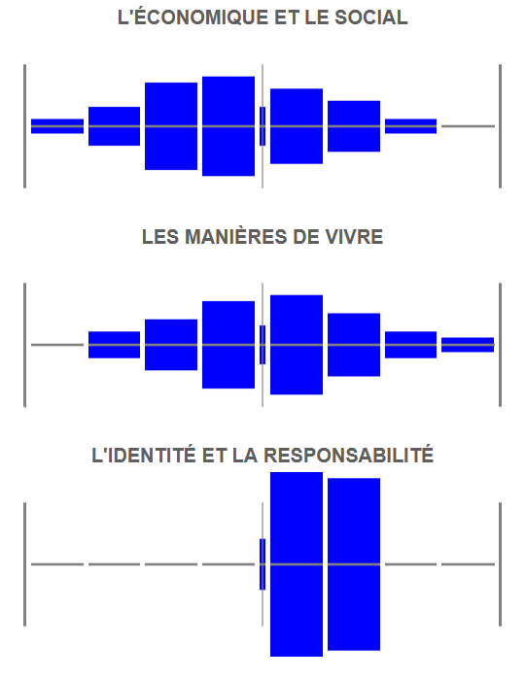
« Ouverts » et « fermés » ?
Les Modérés critiques
« Ni ouverts ni fermés » et « Plutôt fermés » interventionnistes sur la mondialisation Hors mondialisation Axe principal : E&S : 41% MV : 13% I&R : 21% Autre priorité : Environnement : 14% Ruralité : 15% Egalité républicaine : 25%

Slide 51
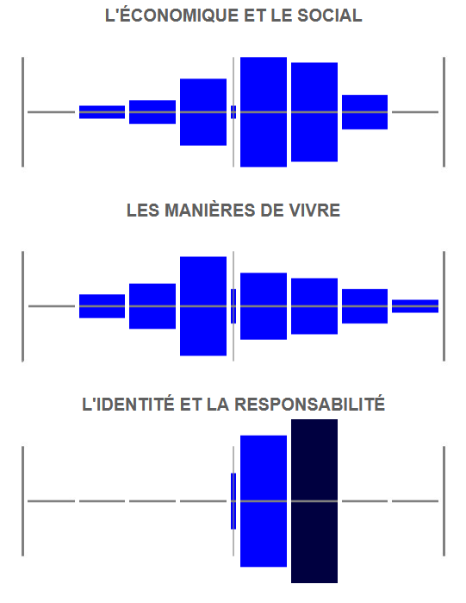
« Ouverts » et « fermés » ?
Les Modérés libéraux
« Ni ouverts ni fermés » et « Plutôt fermés » non interventionnistes sur la mondialisation profils Axe principal : E&S : 37% MV : 15% I&R : 22% Autre priorité : Environnement : 10% Ruralité : 14% Egalité républicaine : 33%

Slide 52
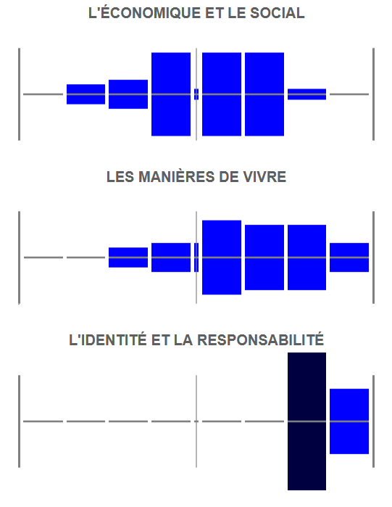
« Ouverts » et « fermés » ?
Les Protectionnistes
« Très fermés » interventionnistes sur la mondialisation 238 profils Axe principal : E&S : 26% MV : 12% I&R : 38% Autre priorité : Environnement : 6% Ruralité : 29% Egalité républicaine : 20%

Slide 53
« Ouverts » et « fermés » ?
Les Protectionnistes
« Très fermés » interventionnistes sur la mondialisation Hors mondialisation Axe principal : E&S : 26% MV : 12% I&R : 38% Autre priorité : Environnement : 6% Ruralité : 29% Egalité républicaine : 20%

Slide 54
« Ouverts » et « fermés » ?
Les Identitaires libéraux
« Très fermés » non interventionnistes sur la mondialisation 122 profils Axe principal : E&S : 23% MV : 15% I&R : 35% Autre priorité : Environnement : 3% Ruralité : 14% Egalité républicaine : 29%

Slide 55
Profils politiques selon le vote au premier tour
Philippe Poutou
193 profils Axe principal : E&S : 53% MV : 22% I&R : 6% Autre priorité : Environnement : 42% Ruralité : 5% Egalité républicaine : 23%

Slide 56
Profils politiques selon le vote au premier tour
Nathalie Arthaud
45 profils Axe principal : E&S : 51% MV : 20% I&R : 7% Autre priorité : Environnement : 20% Ruralité : 20% Egalité républicaine : 24%

Slide 57
Profils politiques selon le vote au premier tour
Jean-Luc Mélenchon
589 profils Axe principal : E&S : 56% MV : 18% I&R : 8% Autre priorité : Environnement : 38% Ruralité : 7% Egalité républicaine : 16%

Slide 58
Profils politiques selon le vote au premier tour
Fabien Roussel
175 profils Axe principal : E&S : 62% MV : 15% I&R : 7% Autre priorité : Environnement : 26% Ruralité : 9% Egalité républicaine : 33%

Slide 59
Profils politiques selon le vote au premier tour
Yannick Jadot
240 profils Axe principal : E&S : 53% MV : 16% I&R : 10% Autre priorité : Environnement : 52% Ruralité : 5% Egalité républicaine : 13%

Slide 60
Profils politiques selon le vote au premier tour
Anne Hidalgo
100 profils Axe principal : E&S : 46% MV : 23% I&R : 11% Autre priorité : Environnement : 27% Ruralité : 6% Egalité républicaine : 31%

Slide 61
Profils politiques selon le vote au premier tour
Emmanuel Macron
742 profils Axe principal : E&S : 45% MV : 13% I&R : 21% Autre priorité : Environnement : 11% Ruralité : 8% Egalité républicaine : 32%

Slide 62
Profils politiques selon le vote au premier tour
Jean Lassalle
98 profils Axe principal : E&S : 35% MV : 12% I&R : 22% Autre priorité : Environnement : 13% Ruralité : 23% Egalité républicaine : 18%

Slide 63
Profils politiques selon le vote au premier tour
Valérie Pécresse
118 profils Axe principal : E&S : 43% MV : 8% I&R : 28% Autre priorité : Environnement : 8% Ruralité : 17% Egalité républicaine : 23%

Slide 64
Profils politiques selon le vote au premier tour
Nicolas Dupont-Aignan
98 profils Axe principal : E&S : 37% MV : 14% I&R : 28% Autre priorité : Environnement : 8% Ruralité : 28% Egalité républicaine : 16%

Slide 65
Profils politiques selon le vote au premier tour
Marine Le Pen
257 profils Axe principal : E&S : 32% MV : 18% I&R : 26% Autre priorité : Environnement : 9% Ruralité : 26% Egalité républicaine : 21%

Slide 66
Profils politiques selon le vote au premier tour
Eric Zemmour
294 profils Axe principal : E&S : 21% MV : 17% I&R : 38% Autre priorité : Environnement : 5% Ruralité : 24% Egalité républicaine : 22%

Slide 67
Profils politiques au second tour
Emmanuel Macron
166 profils Axe principal : E&S : 40% MV : 10% I&R : 30% Autre priorité : Environnement : 16% Ruralité : 11% Egalité républicaine : 27%

Slide 68
Profils politiques au second tour
Marine Le Pen
171 profils Axe principal : E&S : 20% MV : 18% I&R : 36% Autre priorité : Environnement : 10% Ruralité : 22% Egalité républicaine : 18%

Slide 69
Profils politiques au second tour
Aucun des deux finalistes
286 profils Axe principal : E&S : 45% MV : 16% I&R : 19% Autre priorité : Environnement : 24% Ruralité : 10% Egalité républicaine : 26%

